Slide 1

AI Prebuild Service &
Automated Machine Learning Leader
Docker Test
2021년 6월 16일
㈜비알프레임

Slide 2
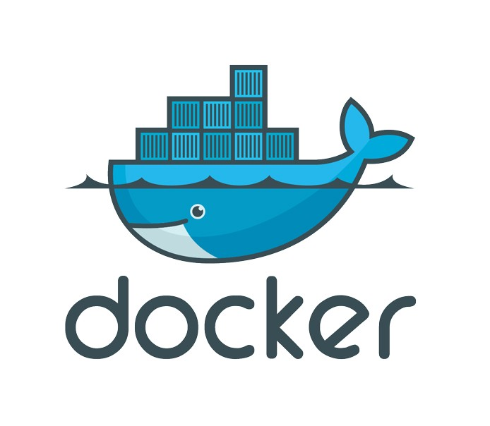
1. Docker소개
도커는 컨테이너 기반의 오픈소스 가상화 플랫폼입니다
컨테이너 (VM 가상화와는 다른 개념)
컨테이너(Container)는 개별 Software의 실행에 필요한 실행환경을 독립적으로 운용할 수 있도록 기반환경 또는 다른 실행환경과의 간섭을 막고 실행의 독립성을 확보해주는 운영체계 수준의 격리 기술을 말함
컨테이너는 애플리케이션을 실제 구동 환경으로부터
추상화할 수 있는 논리 패키징 메커니즘을 제공
https://khj93.tistory.com/entry/Docker-Docker-%EA%B0%9C%EB%85%90

Slide 3
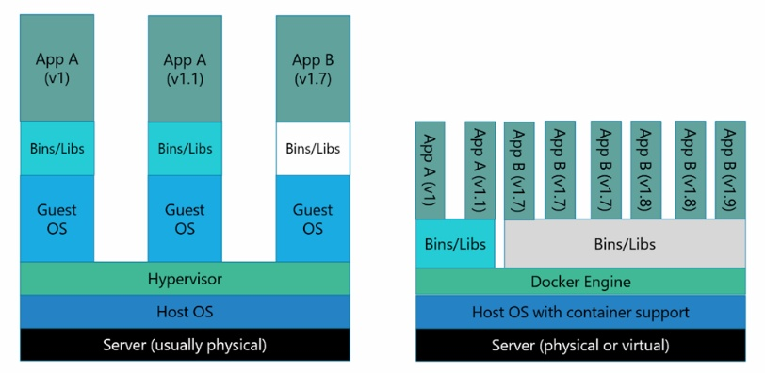
1. Docker소개
컨테이너 : VM 가상화 플랫폼 vs Docker 가상화 플랫폼

Slide 4
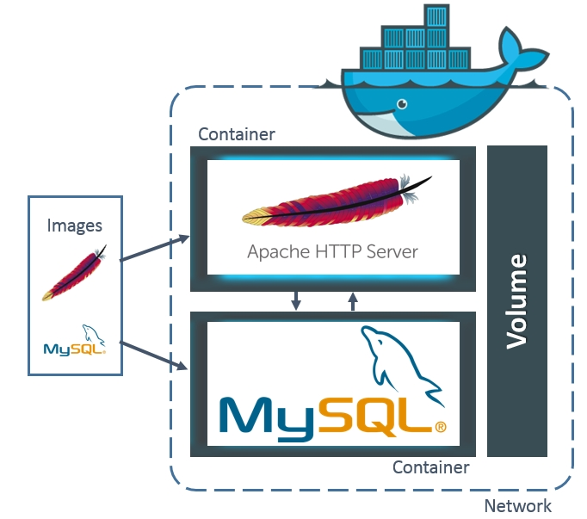
1. Docker소개
컨테이너 : Docker Image
Docker Image란 컨테이너를 실행할 수 있는 실행파일, 설정 값 들을 가지고 있는 것
그림과 같이 Image를 컨테이너에 담고 실행을 시킨다면 해당 프로세스가 동작

Slide 5

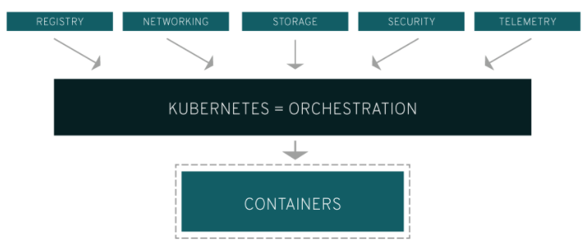
1. Docker소개
컨테이너
쿠버네티스(K8s)는 컨테이너화된 애플리케이션을 자동으로 배포, 스케일링 및 관리해주는 오픈소스 시스템

Slide 6
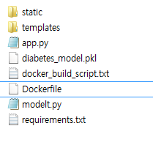
2. Docker Test
docker_flask.zip
구분 | 이름 | 설명 | 비고
폴더 | static | 웹 페이지 관련파일
 | templates | 웹 페이지 관련파일
파일 | app.py | 컨테이너 run시 실행 웹 app
 | diabetes_model.pkl | 저장된 모델 | ML 서비스 실습결과
 | docker_build_script | Docker 이미지 생성명령 컨테이너 Run 실행
 | Dockerfile | Docker Build 파일
 | modelt.py | 웹 App에서 모델 호출
 | requirements.txt | Docker Build시 필요 Package | Python Package

Slide 7
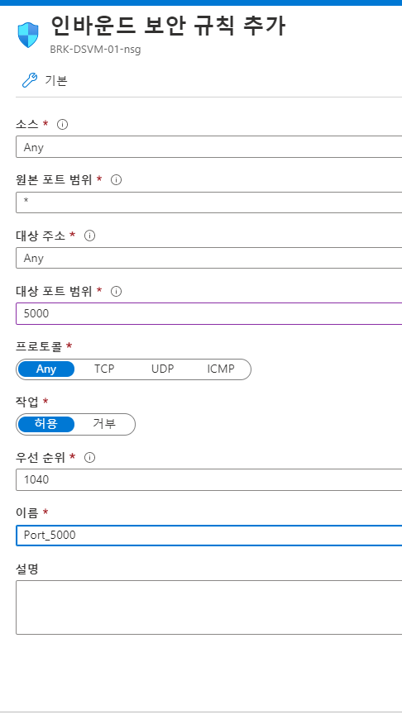
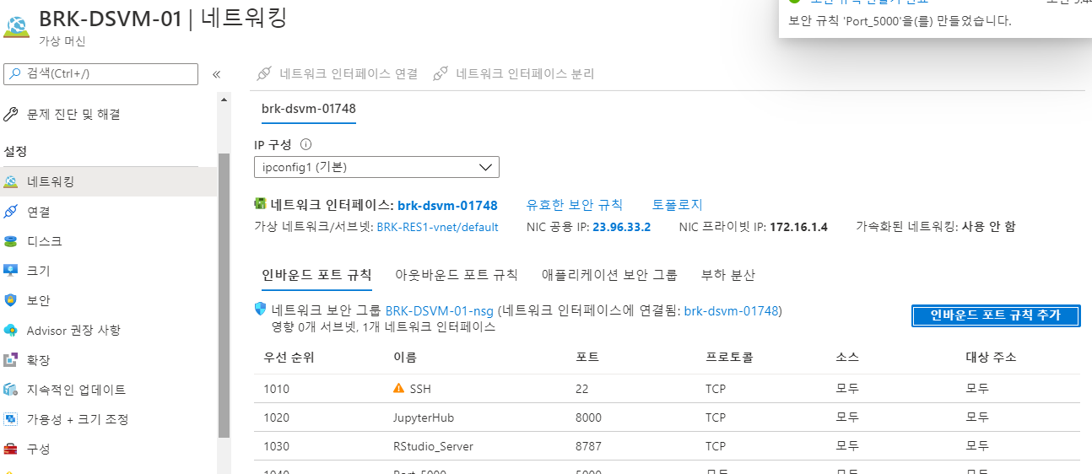
2. Docker Test
VM 테스트용 인바운드 포트 추가

Slide 8
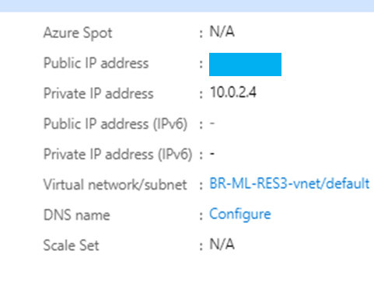
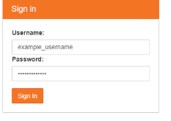
2. Docker Test
기본 접속 : Jupyter Noteobook
Azure Data Science VM 접속하기 – Jupyter Hub
Jupyter Hub 접속
https://ip : 8000/
고급설정 (보안 skip)

Slide 9
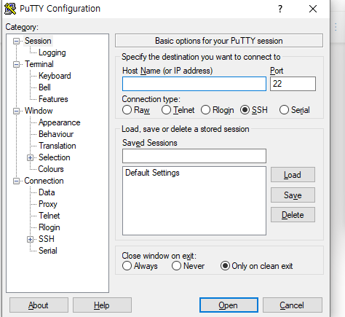
2. Docker Test
SSH 접속
Azure Data Science VM 접속하기 – SSH로 접속하기 PuTTy
Linux SSH 연결 프로그램 PuTTY 다운로드 링크
https://www.chiark.greenend.org.uk/~sgtatham/putty/latest.html

Slide 10
2. Docker Test
File Copy
>mkdir Docker
>Storage의 file upload
docker_flask.zip
docker_flash.zip
>unzip *.zip

Slide 11
2. Docker Test
Docker build & Run
sudo 없이
Docker명령어
Docker 명령어
> sudo usermod -aG docker $USER
재접속
# Docker Image확인
>docker images
# Docker 컨테어너 확인
>docker ps –a
# Docker 컨테이너 중지
>docker stop 컨테이너번호
# Docker 컨테이너 재시작
>docker start 컨테이너번호
or restart 컨테이너번호
# Docker 컨테이너 삭제
>docker rm 컨테이너번호
# Docker 이미지 삭제
>docker rmi 이미지번호
# 컨테이너에 접속
> docker exec -it 컨테이너번호 /bin/bash
1.Docker build
Dockerfile위치
# Docker Build
> sudo docker build -t flask_sample:0.2 .
이미지Name:Version Tag
2.Docker run
# Docker Run
> sudo docker run -d --name flask_sample -p 5000:5000 flask_sample:0.2

Slide 12
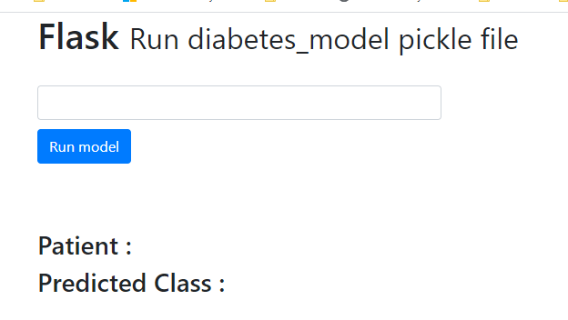
2. Docker Test
컨테이너 테스트
웹 페이지
http://<IP>:5000
먼저 Run Model 수행

Slide 13
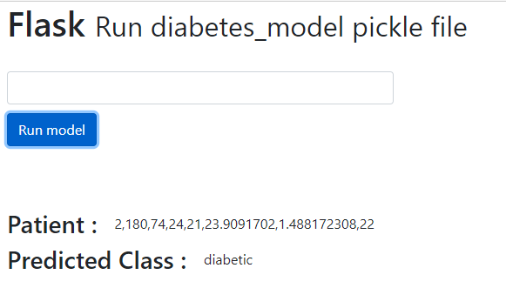
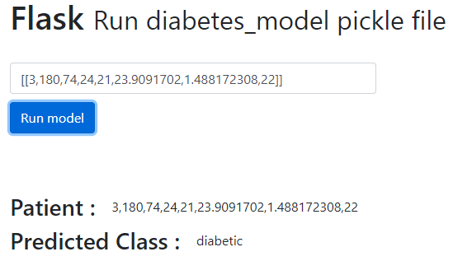
2. Docker Test
컨테이너 테스트
Step1 : 먼저 Run Model 수행
Step2 : Inpute data변경 후 실행
데이터 앞에 [[
데이터 뒤에 ]]
실행 결과

Slide 14

End of document
Website
http://www.brframe.com/
Contact Point
admin@brframe.com
E-mail
Copyright © 2019~2020 Microsoft & BRFrame - All rights reserved

